Slide 2
Spark vs Hadoop
Map Shuffle Reduce
DAG
Hash-based Shuffle vs Sort-based Shuffle
Partition Pruning based on Range Statistics
Shark vs Hive
Partial DAG Execution (coming soon)
Columnar Memory Store
Machine Learning Integration
Hash-based Shuffle vs Sort-based Shuffle
Data Co-partitioning (coming soon)
Partition Pruning based on Range Statistics
Distributed Data Loading
Distributed sorting
Better push-down of limits

Slide 3
批处理和实时处理
大数据的应用类型主要分为：批处理（Batch Processing）和流处理（Stream Processing）两方面。
批处理是先存储后处理（Store-Then-Process）
流处理是直接处理（Straight-Through- Processing）
为提高商业智能的反映时间，目前广泛所采取的大数据处理框架,例如MR和Dryad所面向的主要是大规模数据分析，以批处理计算 为主，其实时性需求得不到满足。
常用的应用有在线推荐、网页点击分析、传感网络、交通分析以及金融中的高频交易，对实时分析处理（Real Time Analytic Processing, RTAP）的需求越来显著。代表处理框架：Twitter Storm、Apache Spark等

Slide 4
Shark和Spark
数据仓库
Shark和Spark关系
Hive和Hadoop关系
框架
Spark
目标 和 动机
解决方案:RDD（核心抽象）
Scala语言
Shark

Slide 5
数据仓库
定义：数据仓库是支持管理决策过程的、面向主题的、集成的、随时间而变的、持久的数据集合。
用途：将组织透过资讯系统之联机交易处理(OLTP)经年累月所累积的大量资料，透过数据仓库理论所特有的资料储存架构，作一有系统的分析整理，以利各种分析方法如线上分析处理(OLAP)、数据挖掘(Data Mining)之进行，并进而支持如决策支持系统(DSS)、主管资讯系统(EIS)之创建，帮助决策者能快速有效的自大量资料中，分析出有价值的资讯，以利决策拟定及快速回应外在环境变动，帮助建构商业智能(BI)。

Slide 6
Spark目标
Extend the MapReduce model to better support two common classes of analytics apps:
Iterative algorithms (machine learning, graphs)
Interactive data mining
Enhance programmability:
Integrate into Scala programming language
Allow interactive use from Scala

Slide 7
Spark特点
Generality：diverse workloads, operators, job sizes
Low latency：sub-second
Fault tolerance：faults shouldn’t be special case
Simplicity：often comes from generality

Slide 8
RDD
调度过程
依赖——“Narrow” deps、“Wide” (shuffle) deps

Slide 9
为什么基于MR的系统很慢？
Disk-based intermediate outputs.
基于磁盘的中间结果输出
Inferior data format and layout (no control of data co-partitioning).
数据格式和布局（没有“数据协作分区”控制）
Execution strategies (lack of optimization based on data statistics).
执行策略（缺乏基于数据统计的优化）
Task scheduling and launch overhead!
任务调度和启动开销

Slide 10
Task Scheduling and Launch Overhead
Hadoop uses heartbeat to communicate scheduling decisions.
Hadoop task launch delay 5 - 10 seconds.
Spark uses an event-driven architecture and can launch tasks in 5ms.
better parallelism
easier straggler mitigation
elasticity
multi-tenancy resource sharing

Slide 11
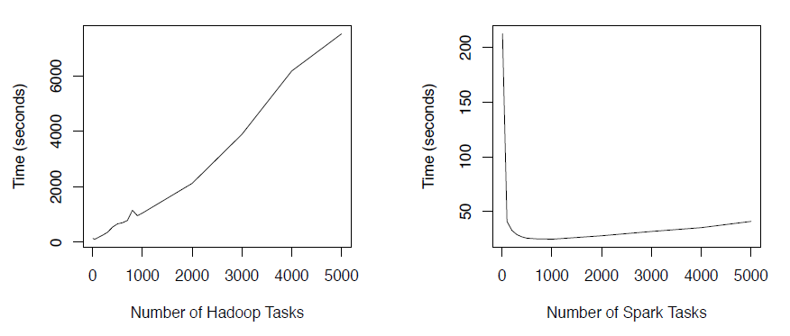
Task Scheduling and Launch Overhead

